Slide 1


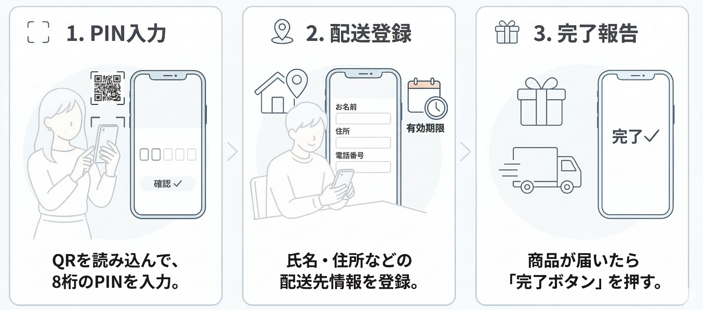
贈答品の受け取り方
カードをお持ちの方へ。3つの手順で簡単に受け取れます。

Slide 2
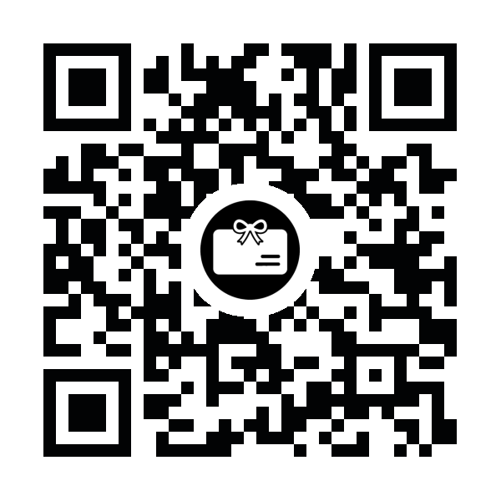
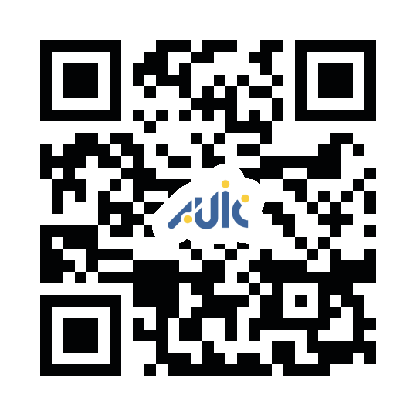
[『名刺代わりに』システムに関するお問い合わせ]
一般社団法人秋田大学イノベーションアンドコンサルティング（AUIC）
電話：070-5070-3073 e-mail：attcard@auic.or.jp
「名刺代わりに」は、秋田大学発ベンチャーの
一般社団法人秋田大学イノベーション&コンサルティング（AUIC／オーイック）が提供しています。

